Slide 1


60 ЛЕТ НАМ ДОВЕРЯЮТ САМОЕ ЦЕННОЕ

Slide 2






Ирбесартан+Гидрохлортиазид –
фиксированная комбинация в лечении артериальной гипертензии
Zhejiang Tianyu Pharmaceutical Co., Ltd, Китай/
Changzhou Pharmaceutical Factory, Китай

Slide 3
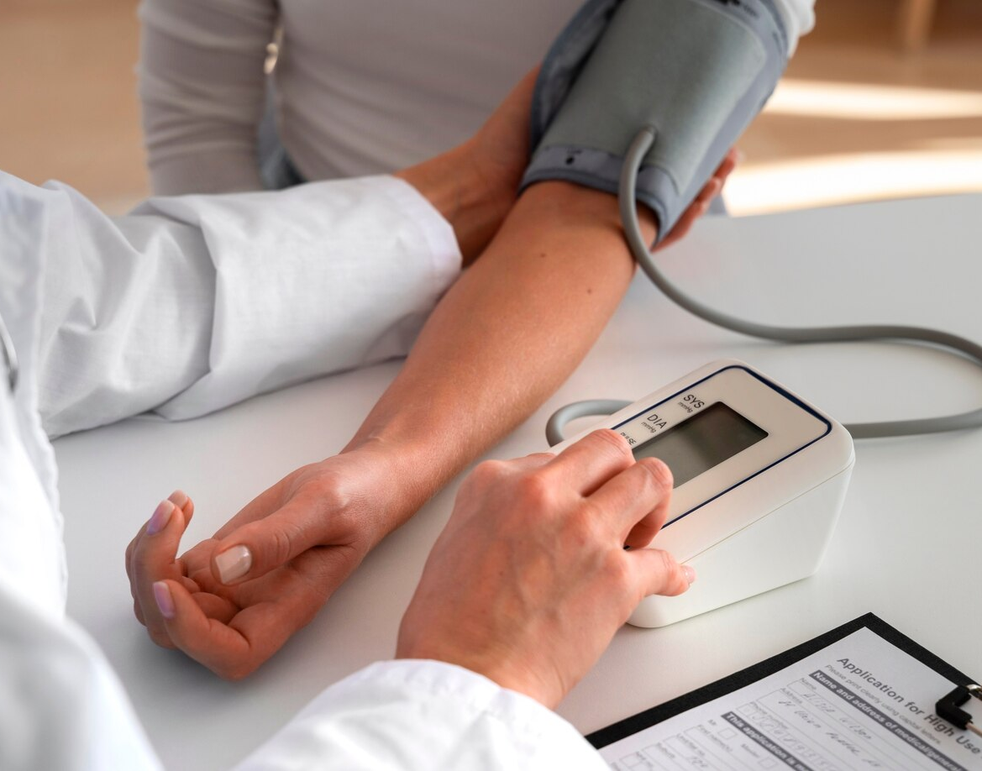




Показание к применению препарата Ирбесартан+гидрохлортиазид
Эссенциальная
артериальная гипертензия
Внутрь 1 раз в день
независимо от
приема пищи

Slide 4
Артериальная гипертензия (АГ) – синдром повышения систолического артериального давления выше 140 мм рт. ст. и/или диастолического артериального давления выше 90 мм рт. ст.
Исследование STEPS в Республике Беларусь

Slide 5
Стратегия достижения приверженности
Рациональное использование ЛП согласно рекомендациям ВОЗ!
Правильный ЛП
для
Правильного пациента
в
Правильной дозе
в
Правильное время
по
Правильной цене
Удобство применения (1 раз в сутки)
↓ нежелательных эффектов
Отсутствие взаимодействий:
  лекарство/лекарство
  лекарство/пища
  лекарство/алкоголь
Notes:
Соответственно подбор адекватной терапии с адекватной приверженностью остаются актуальной проблемой

Slide 6
Преимущества фиксированной комбинации ЛС
содержит 2 или более действующих веществ в одной лекарственной форме
комбинация ЛС с разным механизмом действия, обладающих синергизмом (физиологическим и фармакологическим)
позволяет использовать меньшие дозы ЛС для достижения необходимого контроля гипертензии с ↓ риска нежелательных реакций
увеличивает приверженность за счет ↓количества таблеток, применяемых пациентом

Slide 7
Все преимущества комбинированной терапии присущи только рациональным комбинациям ЛС:
иАПФ/диуретик
БРА/диуретик
БРА/БКК
иАПФ/БКК
дигидропиридиновый БКК/ББ
БКК/диуретик
ББ/диуретик
К запрещенным комбинациям относится комбинация двух блокаторов ренин-ангиотензин-альдостероновой системы (РААС)

Slide 8
Основные фармакокинетические характеристики комбинации Ирбесартан+гидрохлортиазид
МНН | Биодоступ-ность, % | Биологическая активность | Время начала действия | Пути выведения | Влияние пищи на биодоступ-ность | Связь с белками плазмы, % | Кратность назначения, раз в сутки
Ирбесартан | 60-80 | Активное вещество | 1,5-2 | Преимуще-ственно через желудочно-кишечный тракт | Не влияет | 96 | Однократно
Гидрохлортиазид | 50-80 | Активное вещество | 1-2,5 | Преимуще-ственно почками | Не влияет | 68 | Однократно
Фиксированная комбинация ирбесартан/гидрохлортиазид в лечении артериальной гипертензии (БГМУ, Минск) Кожанова И.Н.

Slide 9
ЛС компенсируют взаимные нежелательные
воздействия на организм пациента
Ирбесартан
Гидрохлортиазид
Гиперкалиемия
Гипокалиемия
Снижение объема плазмы, повышение активности ренина в плазме, увеличение секреции альдостерона
Снижение активности РААС

Slide 10
В клинической практике возможен прямой переход к фиксированным комбинациям в следующих случаях:
Гибкий режим
дозирования
Ирбесартан+Гидрохлортиазид 150 мг + 12,5 мг можно рекомендовать пациентам, у которых артериальное давление недостаточно контролируется при монотерапии ирбесартаном 150 мг или гидрохлортиазидом;
Ирбесартан+Гидрохлортиазид 300 мг + 12,5 мг – пациентам, у которых артериальное давление недостаточно контролируется при монотерапии ирбесартаном 300 мг или препаратом Ирбесартан+Гидрохлортиазид 150 мг + 12,5 мг;
Ирбесартан+Гидрохлортиазид 300 мг + 25 мг – пациентам, у которых артериальное давление недостаточно контролируется при терапии препаратом Ирбесартан+Гидрохлортиазид 300 мг + 12,5 мг.

Slide 11
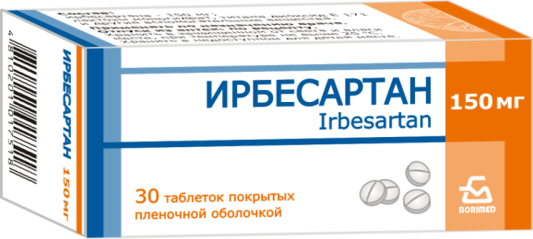






В клинической практике возможен прямой переход к фиксированным комбинациям в следующих случаях:
Гибкий режим
дозирования
1.
ИЛИ
2.
ИЛИ
3.

Slide 12




Наличие комбинации Ирбесартан+Гидрохлортиазид в перечнях РБ
Республиканский формуляр
Постановление МЗ РБ от 22.08.2025г. №90
2. Перечень лекарственных препаратов, реализуемых
без рецепта врача
Постановление МЗ РБ от 10.04.2019г. №27 (ред. 18.08.2025 №82)

Slide 13

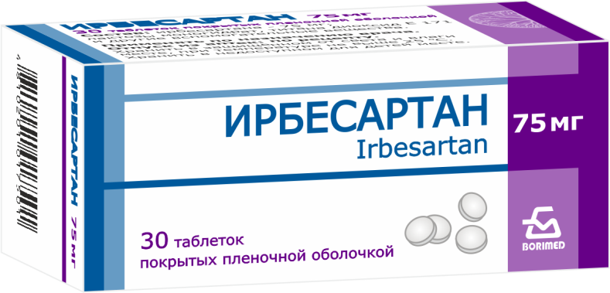

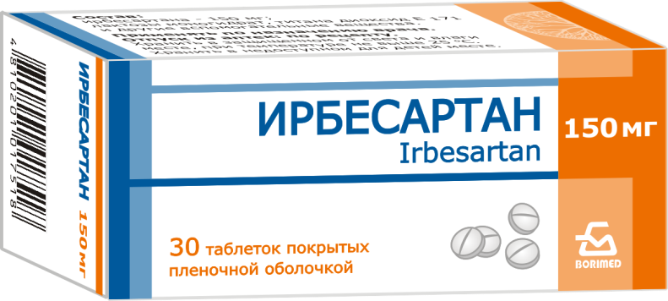
Ирбесартан таблетки, покрытые пленочной оболочкой
Напоминаем! В 2020 году освоен монопрепарат Ирбесартан в 3-ех дозировках

Slide 14
Показания к применению Ирбесартана
Лечение эссенциальной артериальной гипертензии
Лечение поражений почек у пациентов с артериальной гипертензией и сахарным диабетом 2-го типа в составе комбинированной антигипертензивной терапии

Slide 15
Режим дозирования
300 мг
Предпочтительная поддерживающая доза при поражении почек при артериальной гипертензии и сахарном диабете
150
мг
Обычная начальная доза
75
мг
Доза у пациентов на гемодиализе и старше 75 лет

Slide 16
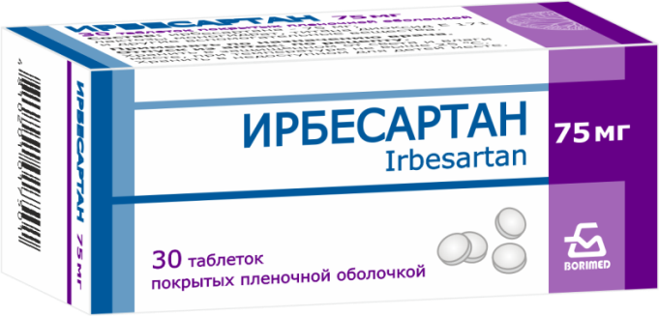


Ирбесартан таблетки, покрытые пленочной оболочкой, 75 мг, 150 мг и 300 мг
Входит в:
Перечень основных лекарственных средств (Постановление МЗ РБ от 16.07.2007 №65, ред. от 03.06.2024 №96)
Республиканский формуляр лекарственных средств (Постановление МЗ РБ от 22.08.2025 №90)
Перечень лекарственных препаратов, реализуемых без рецепта врача (Постановление МЗ РБ от 10.04.2019 №27, ред. от 18.08.2025 №82)

Slide 17

Сравнительная характеристика «сартанов»
Лекарственное средство | Доза, мг | T_{1/2}, ч | T_{maх}, ч | F, % | Влияние пищи | Vd, л | Пути выведения, печень/ почки | CYP метаболизм
Ирбесартан | 75–300 | 11–15 | 1,3–3 | 60–80% | – | 53–93 | 80/20 | 2C9, 3A4
Валсартан | 80–320 | 6 | 2–4 | 23–50% | да | 16–17 | 83/13 | 2C9
Лозартан | 25–100 | 2 | 1–1,5 | 33% | да | 34/12 | 60/35 | 2C9, 3A4
Кандесартана цилекситил | 8–32 | 9 | 2–5 | 42% | – | 9,1 | 67/33 | 2C9
Телмисартан | 40–80 | 24 | 0,5–1 | 43% | – | 500 | >97/<1 | нет
Олмесартана медоксомил | 20–40 | 12–14 | 1,7–2,5 | 26% | – | 17,1 | 50–65/35–50 | нет
Азилсартана медоксомил | 20 | 12 | 1,5–3 | 60% | – | 16 | 55/42 | 2C9, CYP2B6 CYP2C8
T_{1/2} – период полувыведения
F – биодоступность
T_{max} – время до достижения максимальной концентрации в плазме
Vd – объем распределения
Эффективность и безопасность сартанов в клинической практике (БГМУ, Минск)
Королева А.А., Журавков Ю.Л.

Slide 18
Сартаны и ингибиторы АПФ
Сартаны и ингибиторы АПФ взаимозаменяемы, поэтому при непереносимости или неэффективности одной группы возможно заменить ее на другую.
Если ингибиторы АПФ вызывают сухой навязчивый кашель, который провоцирует головную боль и ухудшает общее состояние, пациенту целесообразно перейти на терапию сартанами.
! Одновременный прием лекарственных препаратов из обеих групп не имеет практического смысла.

Slide 19
Спасибо за внимание!

